Slide 1



TRƯỜNG TIỂU HỌC ĐỘI CẤN 1
CHÀO MỪNG QUÝ THẦY CÔ
VỀ DỰ GIỜ THĂM LỚP
Môn Đạo đức lớp 3
BÀI 9: EM NHẬN BIẾT NHỮNG BẤT HÒA VỚI BẠN (T1)

Slide 2
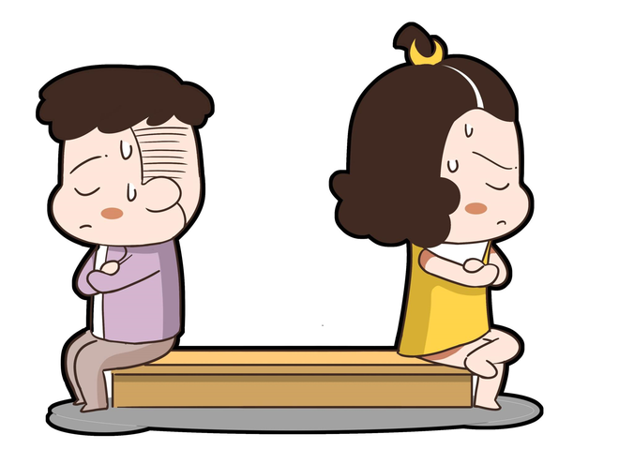
CHIA SẺ CÙNG BẠN
Kể lại một lần em bất hòa với bạn. Khi đó, em đã ứng xử như thế nào?

Slide 3
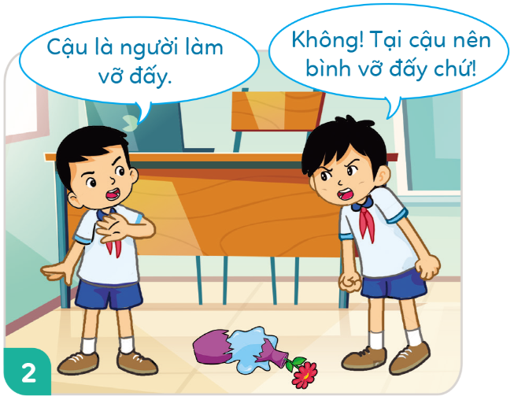
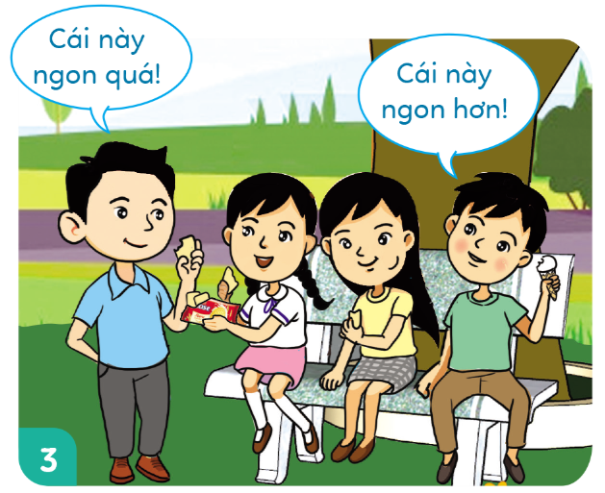
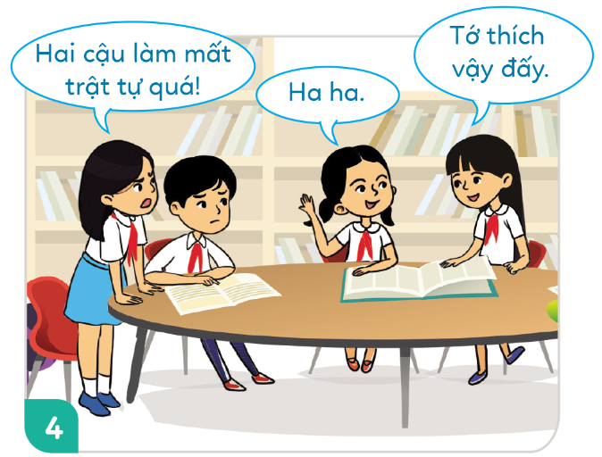
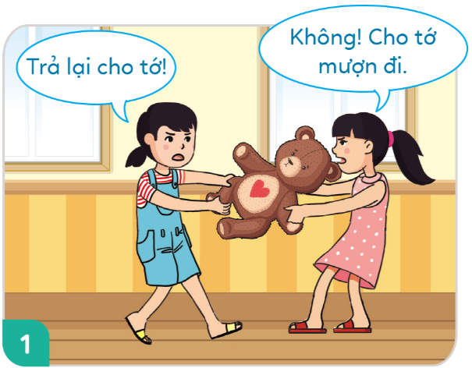
1. Tìm hiểu những hành động thể hiện việc bất hòa với bạn bè.
1. Quan sát tranh và trả lời câu hỏi
a. Hành động của các bạn trong tranh nào thể hiện việc bất hòa với bạn bè?
b. Nêu những biểu hiện bất hòa với bạn bè trong các tranh trên.

Slide 4
1. Tìm hiểu những hành động thể hiện việc bất hòa với bạn bè.
1. Quan sát tranh và trả lời câu hỏi
a. Hành động của các bạn trong tranh nào thể hiện việc bất hòa với bạn bè?
- Tranh 1,2,4 có biểu hiện bất hòa.
- Tranh 3 là cuộc nói chuyện bình thường.

Slide 5
1. Tìm hiểu những hành động thể hiện việc bất hòa với bạn bè.
1. Quan sát tranh và trả lời câu hỏi
b. Nêu những biểu hiện bất hòa với bạn bè trong các tranh trên.
Tranh 1:
Hai bạn nữ đang tranh giành con gấu, 1 bạn muốn mượn còn 1 bạn không cho mượn nên xảy ra sự bất hòa.

Slide 6
1. Tìm hiểu những hành động thể hiện việc bất hòa với bạn bè.
1. Quan sát tranh và trả lời câu hỏi
b. Nêu những biểu hiện bất hòa với bạn bè trong các tranh trên.
Tranh 2:
Hai bạn nam làm vỡ bình hoa nhưng không ai chịu nhận lỗi, đổ tội cho nhau.

Slide 7
1. Tìm hiểu những hành động thể hiện việc bất hòa với bạn bè.
1. Quan sát tranh và trả lời câu hỏi
b. Nêu những biểu hiện bất hòa với bạn bè trong các tranh trên.
Tranh 4:
Bạn nữ làm mất trật tự trong lúc học bài, 1 bạn nhắc nhở nhưng bạn ấy vẫn không dừng lại nên xảy ra bất hòa.

Slide 8
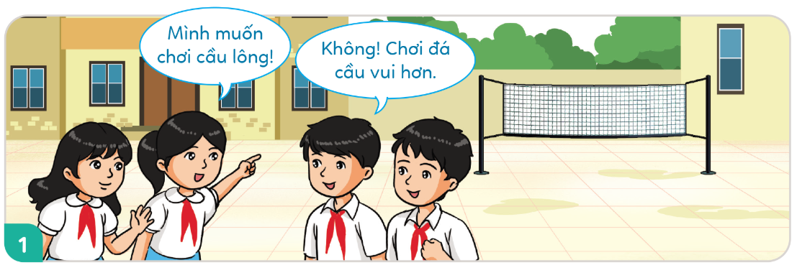
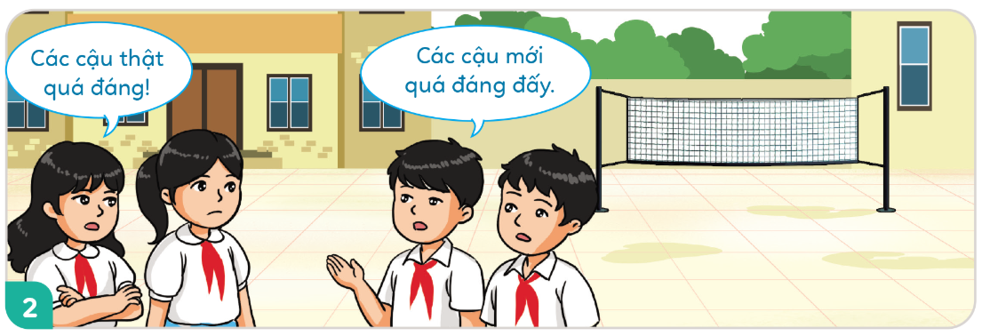
1. Tìm hiểu những hành động thể hiện việc bất hòa với bạn bè.
2. Quan sát tranh và thảo luận (nhóm 4)
a. Bất hòa nào đang xảy ra giữa các bạn? Vì sao?
b. Điều gì xảy ra khi các bạn không xử lí bất hòa?
c. Việc xử lí bất hòa mang lại lợi ích gì?

Slide 9
1. Tìm hiểu những hành động thể hiện việc bất hòa với bạn bè.
2. Quan sát tranh và thảo luận (nhóm 4)
a. Bất hòa nào đang xảy ra giữa các bạn? Vì sao?
Các bạn trong tranh không thống nhất được việc chọn chơi cầu lông hay đá cầu nên dẫn đến bất hòa.

Slide 10
1. Tìm hiểu những hành động thể hiện việc bất hòa với bạn bè.
2. Quan sát tranh và thảo luận (nhóm 4)
b. Điều gì xảy ra khi các bạn không xử lí bất hòa?
Nếu các bạn không xử lí sẽ dẫn đến việc cãi nhau, giận nhau, không chơi với nhau nữa.

Slide 11
1. Tìm hiểu những hành động thể hiện việc bất hòa với bạn bè.
2. Quan sát tranh và thảo luận (nhóm 4)
c. Việc xử lí bất hòa mang lại lợi ích gì?
Các bạn sẽ cảm thấy vui hơn, cùng nhau vui chơi, giữ được tình bạn, đoàn kết, hiểu nhau hơn,...

Slide 12


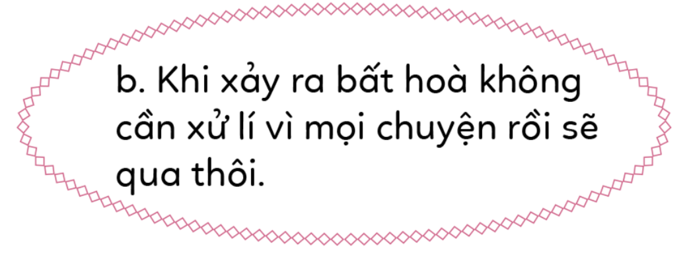
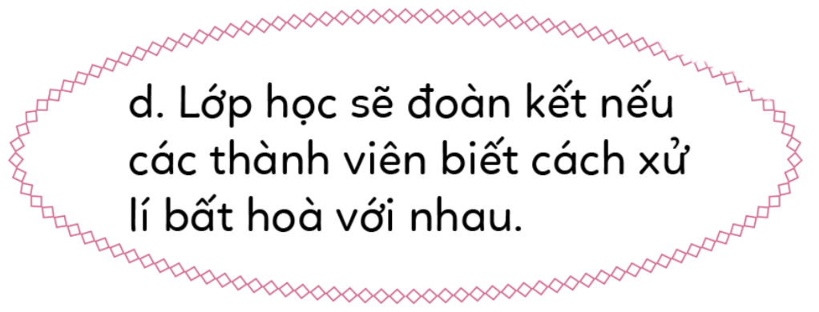
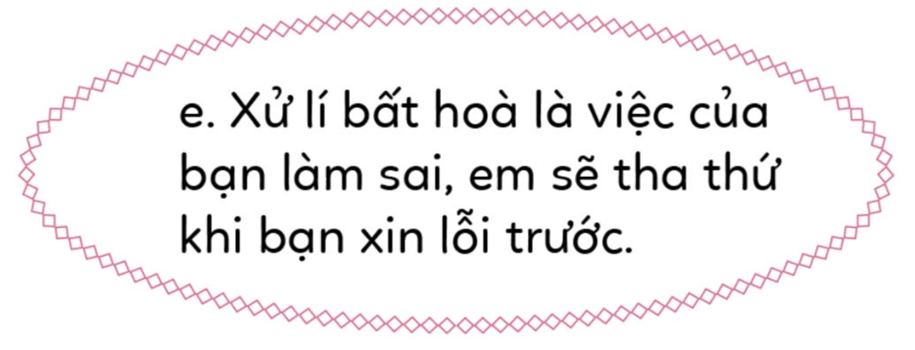
2. Trò chơi “Tập làm phóng viên”.
Em hãy đóng vai phóng viên phỏng vấn các bạn về câu hỏi :Bạn đồng tình hay không đồng tình với ý kiến nào dưới đây? Vì sao?

Slide 13
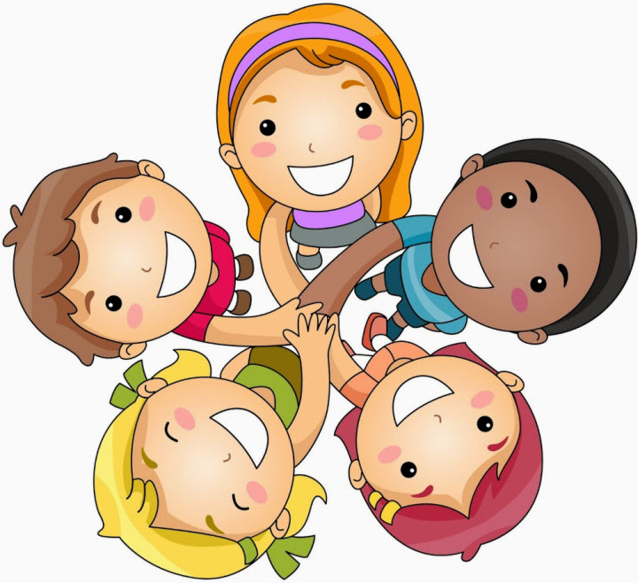
3. Vận dụng:
Chia sẻ cùng bạn
- Kể thêm một số bất hòa với bạn mà em biết.
- Kể một số lợi ích khác của việc xử lí bất hòa với bạn.

Slide 14

XIN CHÂN THÀNH CẢM ƠN
QUÝ THẦY CÔ GIÁO VÀ CÁC EM

